Slide 1
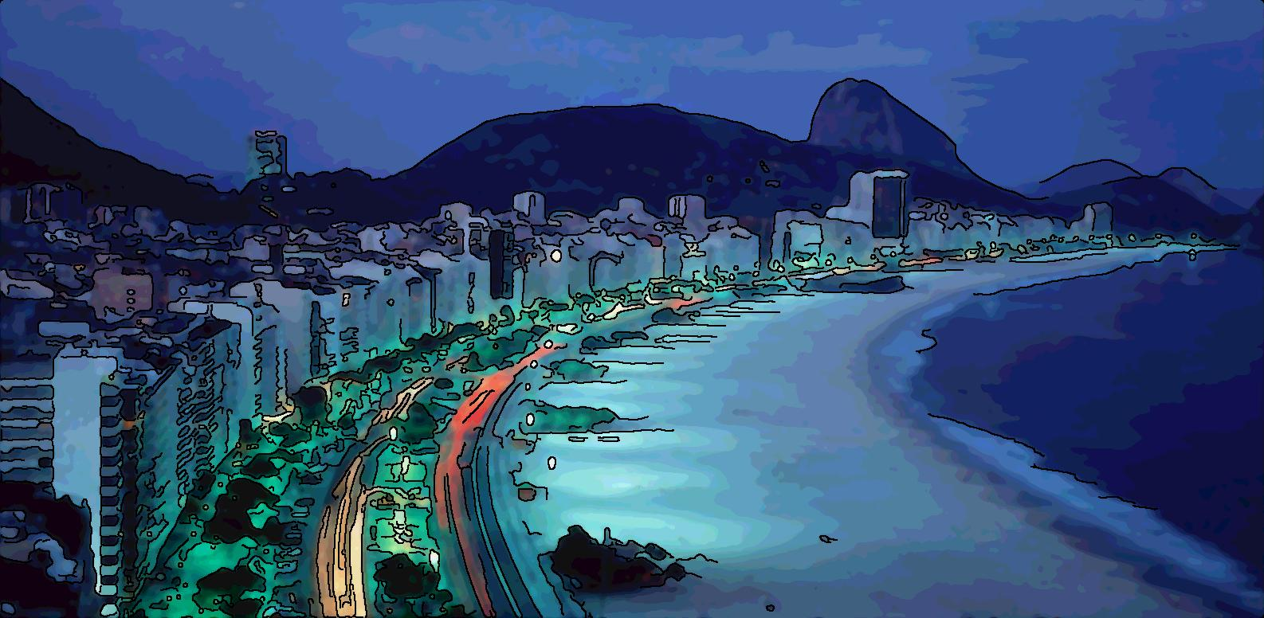
Toonify
VITOR RIBAS BANDEIRA
GUILHERME COELHO MINERVINO

Slide 2
Edges Processing
Converter imagem original para grayscale (função criada) (porque converter?)
Facilita o processo de detecção de bordas;
Como a detecção de bordas não depende da variação de cores, mas da sua intensidade, as cores são consideradas como ruído;
Temos que lidar com apenas uma matriz bidimensional cujos valores são a intensidade luminosa da imagem (simplicidade).

Slide 3
Uso de um median filter (optamos por um filtro 7x7):
Promover um smoothing na imagem;
Reduzir ruidos como Salt and Pepper;
Análise do tamanho da matriz do filtro (preservar bordas).

Slide 4
Uso da função Canny para a detecção de bordas
Canny x Laplace (morphological processing);
Função Canny mede o Gradiente nos pontos da imagem e retorna variações de acordo com o Threshold usado (Maior threshhold -> Aparece apenas as maiores “derivadas”).

Slide 5
Uso de uma função para dilatar as bordas conseguidas pelo método Canny (Operação Morfologica):
Alargar as bordas e promover mais suavidade;
Usado um procedimento para filtrar a maioria das bordas indesejadas
Bwareaopen-> filtra tamanho das bordas em pixels de acordo com a connectividade de entrada (4 ou 8)

Slide 6
Color Processing
Filtragem mediana:
Remoção de ruído Salt And Pepper;
Filtragem Bilateral:
Suavização de áreas da imagem;
Quantização de cor:
Limitar número de cores da imagem;
Filtragem mediana:
Homogeneizar pixels após filtragem bilateral e quantização;

Slide 7
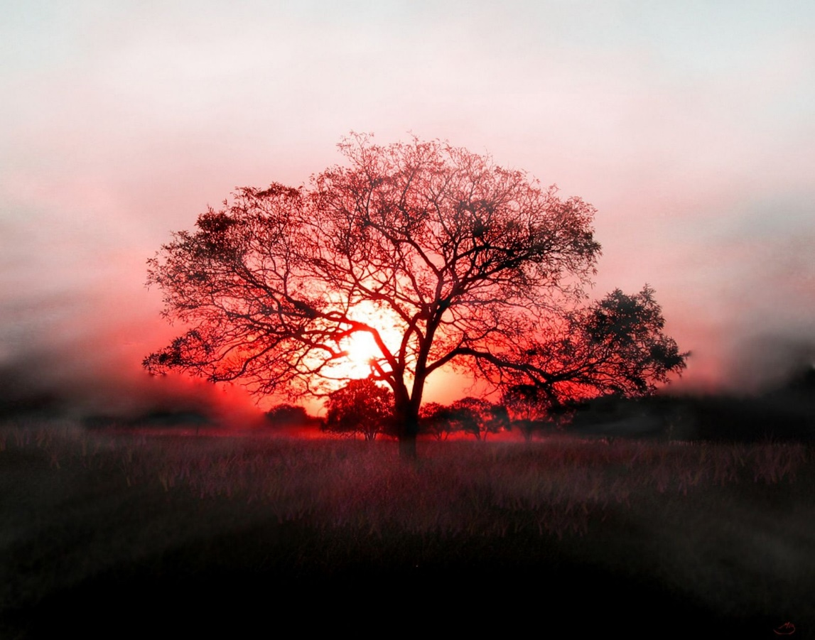
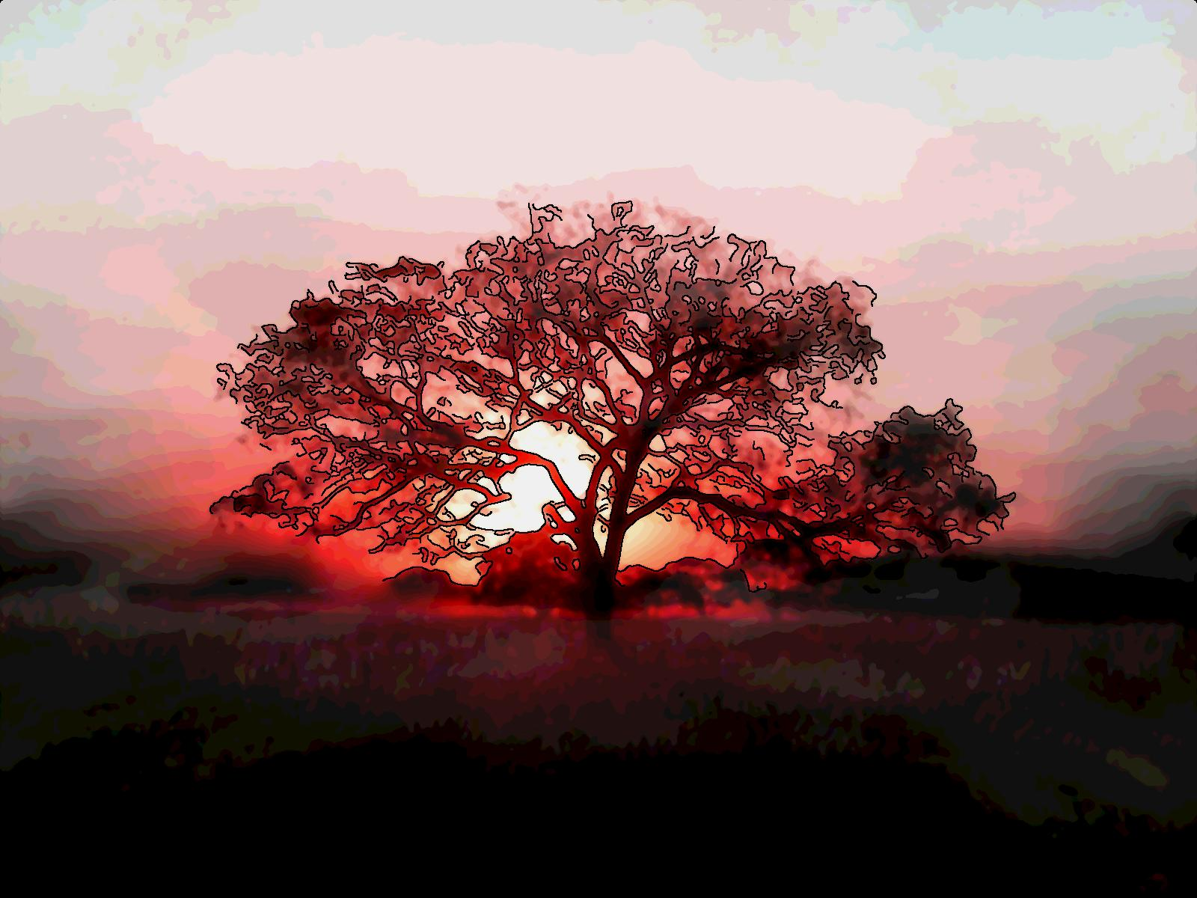

Slide 8
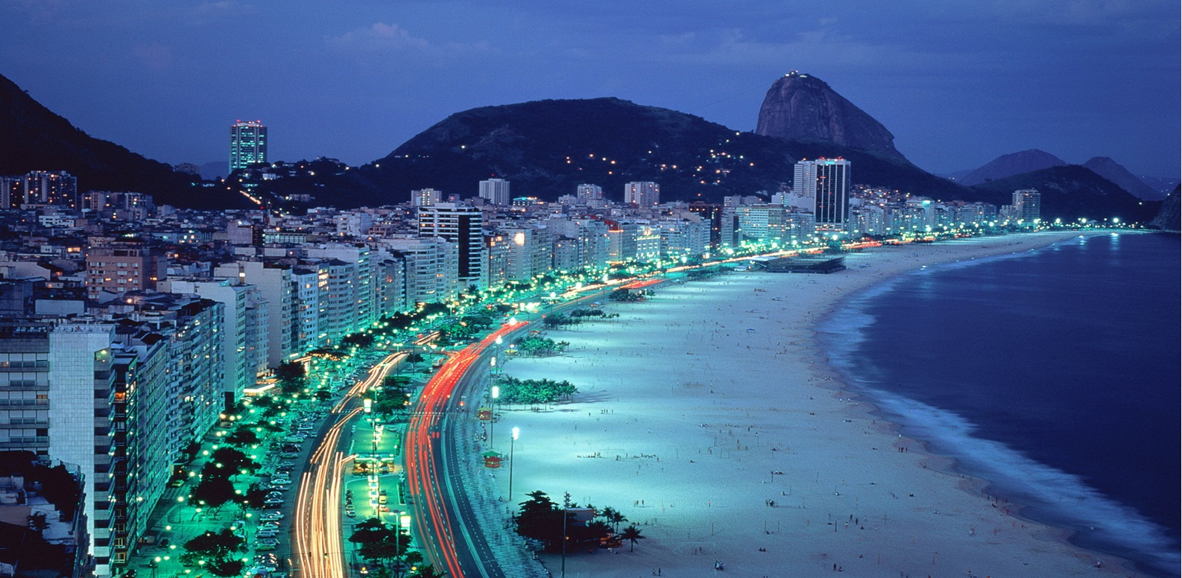

Slide 9

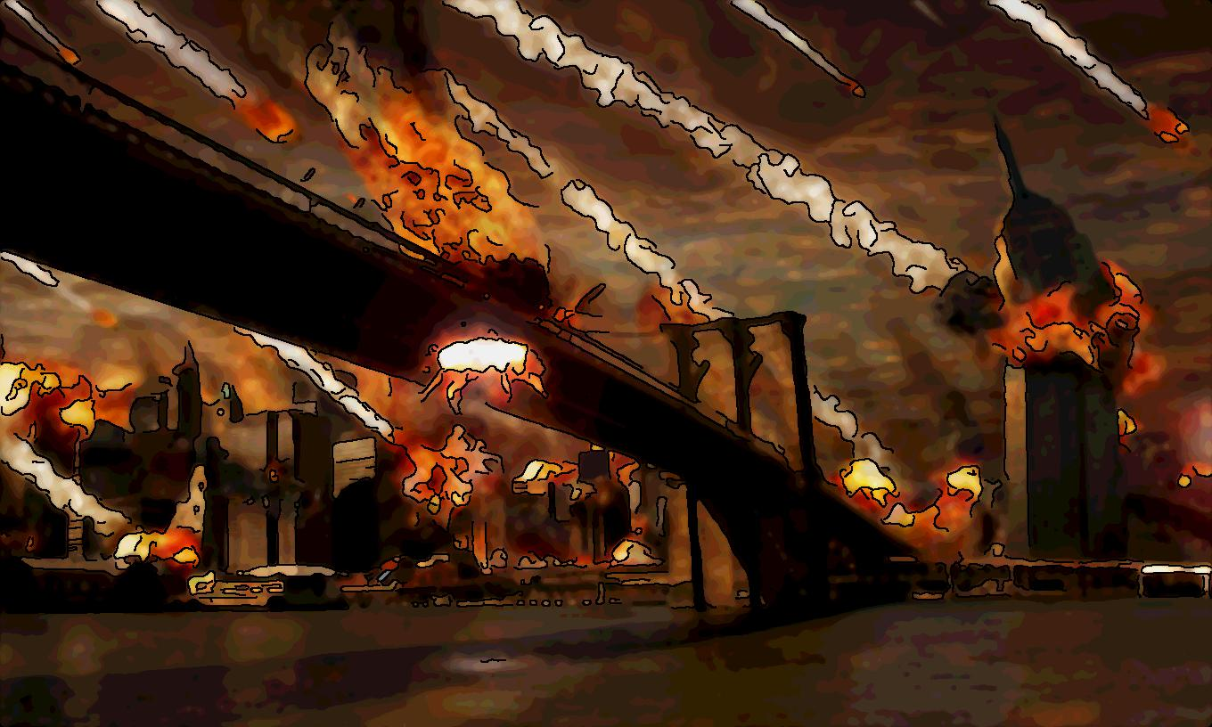

Slide 10

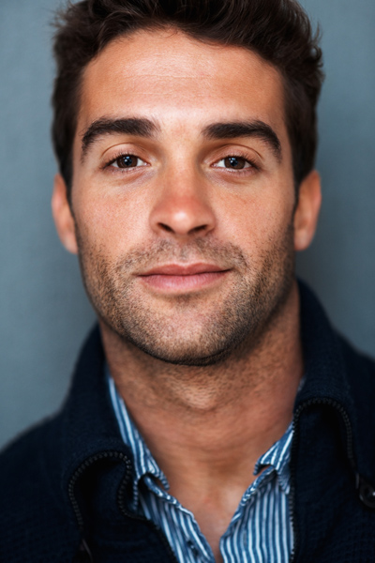
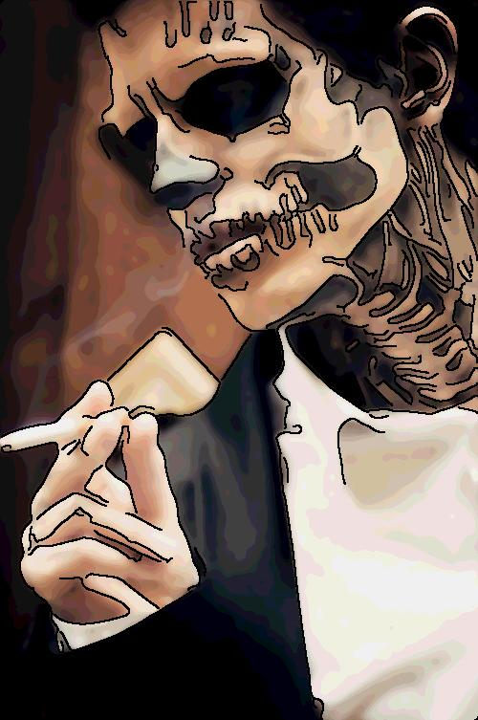
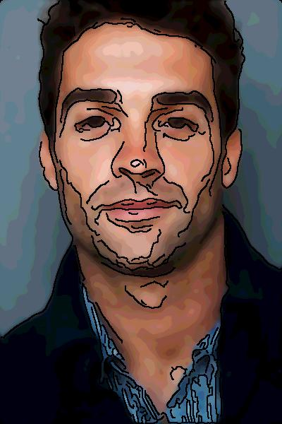
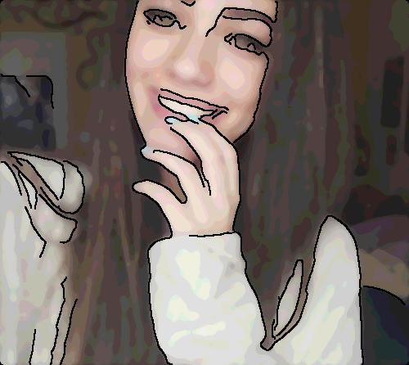
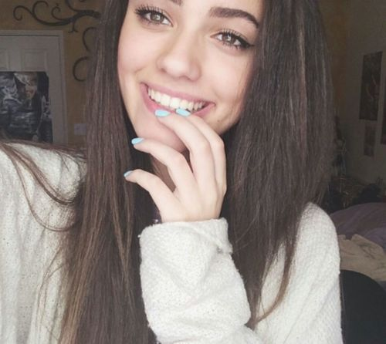
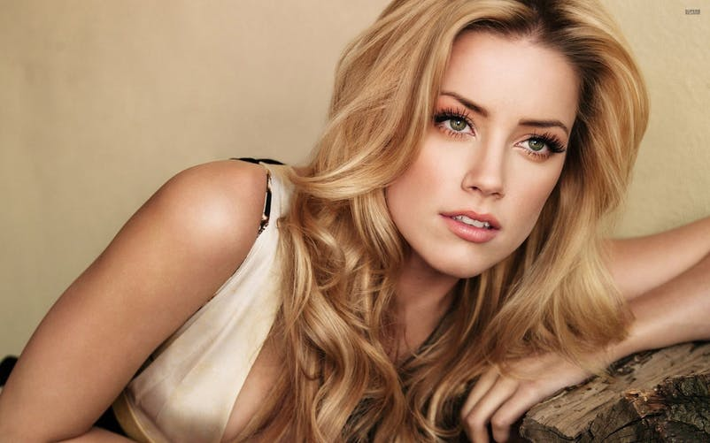
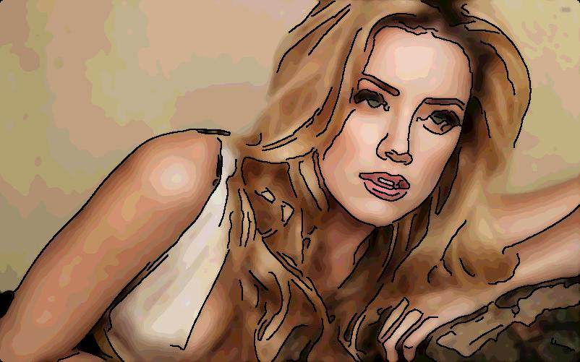

Slide 11
